Slide 1


NoNameGame
Автор: Цыканова Ксения
Сыктывкар, 2022

Slide 2
Цель
Создание небольшой игры с использованием PyGame для изучения возможностей языка и получения опыта в разработке.
Идея
Пиксельная 2D графика
Несколько уровней, возрастающих по сложности
Каждый уровень представляет из себя сражение с врагами, появляющимися на поле
Между уровнями игрок может исследовать небольшое 2D поле, взаимодействовать с персонажами

Slide 3
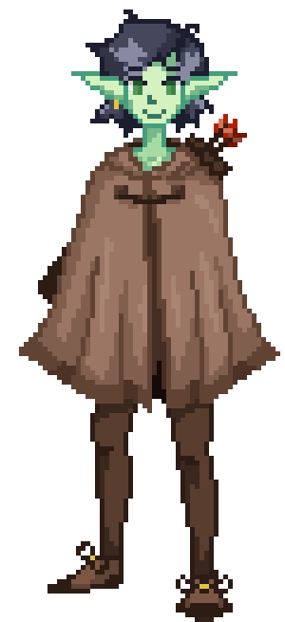

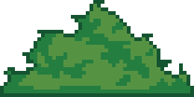
Реализация
Классы: несколько штук под спрайты(Character, WorldSprite, Button и тп), классы сцен(MainMenu, Scene, Level), другие вспомогательные классы(ImgEditor, DbReq)
Txt файлы для хранения информации о каждом уровне, о игроке и тп
Используемые модули: PyGame
Графика: Krita

Slide 4
Перспективы:
Увеличить сложность уровня: пусть враги двигаются и атакуют в ответ
Увеличить игровое время
Добавить иллюстрации
Добавить звук, музыку
Создать настройки
Сохранять прогресс
Вывод:
Не получилось реализовать многие идеи, но в целом, я довольна результатом. Идей очень много, скорее всего, я буду развивать этот проект.

